Slide 1
صوتيات العمارة
المرحلة الثالثة
2015-2016
المحاضرة الثانية

Slide 2
مفردات المحاضرة الثانية.
الجوانب الادراكية الانسانية للصوت
الديسبل.
شدة الصوت.
إنتشار الصوت.

Slide 3
والديسبل : هو وحدة قياس لوغارتمية تستعمل لوصف نسبة مستوى شدة الصوت والتي تتمثل بالعلاقة التالية :
decibel = 10 log(P / Pref )
P = signal power (W) قدرة الإشارة
Pref = reference power (W) قدرة الإشارة المرجعية
Lp2 - Lp1 = 10 log (R2 / R1)2 = 20 log (R2 / R1)
Where:
Lp1 = sound pressure level at location 1 (dB)
ضغط الصوت في الموقع الاول

Slide 4
Lp2 = sound pressure level at location 2 (dB)
ضغط الصوت في الموقع الثاني
R1 = distance from source to location 1 (ft, m)
مسافة المصدر الى الموقع الاول
R2 = distance from source to location 2 (ft, m)
مسافة المصدر الى الموقع الثاني

Slide 5
جدول يوضح مستوى ضغط صوت الإنسان الواصل للمتلقي عند مسافات مختلفة لأساليب الكلام

Slide 6
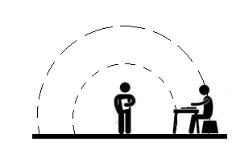
شكل رقم ( ١) يوضح انتشار الصوت في القاعات الدراسية

Slide 7
